Slide 1
实验一：链表的建立与应用
主讲教师：孙树森
shusensun@zstu.edu.cn

Slide 2
内容
上机：设计一个将输入数据建立成链表、并输出链表数据、利用原空间把链表反转的程序。
地点：10-413、414
时间： 2022-3-25 周五 6，7节

Slide 3
实验步骤：
定义数据元素类型，链表结点及链表结构体
完成链表创建、销毁、插入、删除结点、获取结点值、遍历链表、反转结点函数
可以分步写代码和调试运行，如：主函数；创建、销毁；插入、删除结点；遍历链表；反转结点
进行部分反转，判断是不是链表回文
注：链表是否使用头结点，任选。

Slide 4
1 定义链表结点及链表元素
typedef char ElemType
typedef struct _LinkNode {
Elem Type data;
LinkNode * next;
} LinkNode, *PLinkNode;
typedef struct _LinkList {
LinkNode * head;
LinkNode * tail;
} *LinkList;

Slide 5
2. 链表基本功能
链表基本功能代码略

Slide 6
链表反转方法一：
不能重新申请结点空间
依次把每个结点点都插入到头结点后

Slide 7
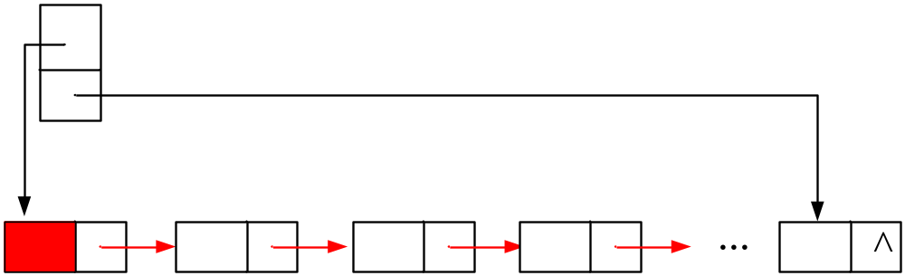
方法一：
head
tail
1
2
3
9
data
next
Notes:
程序设计实习2007

Slide 8
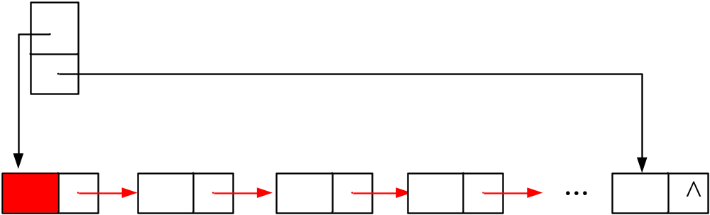
方法一：
这里tail作为临时指针使用了
head
tail
1
2
3
9
data
next
Notes:
程序设计实习2007

Slide 9
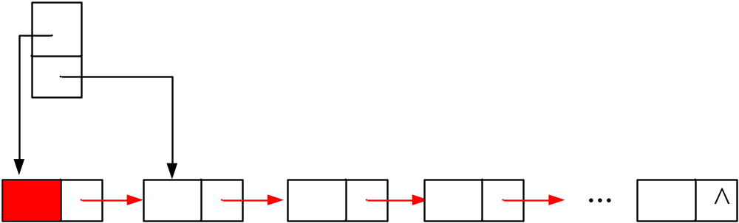
方法一：
head
tail
1
2
3
9
data
next
Notes:
程序设计实习2007

Slide 10
方法一：
head
tail
1
2
3
9
data
next
Notes:
程序设计实习2007

Slide 11
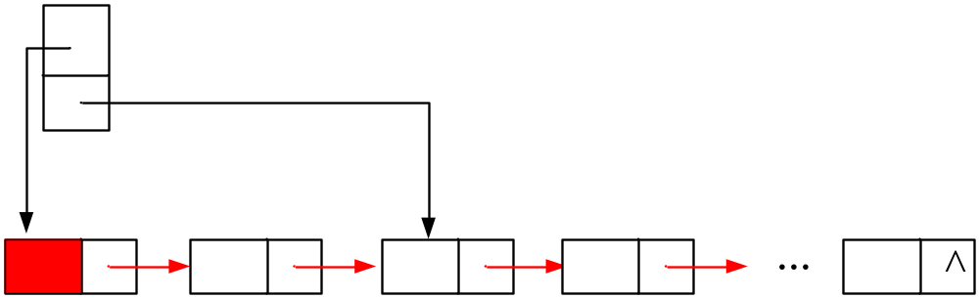
方法一：
head
tail
2
1
3
9
data
next
Notes:
程序设计实习2007

Slide 12
方法一：
head
tail
2
1
3
9
data
next
Notes:
程序设计实习2007

Slide 13
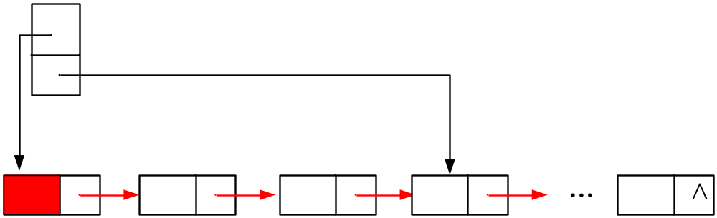
方法一：
head
tail
3
2
1
9
data
next
Notes:
程序设计实习2007

Slide 14
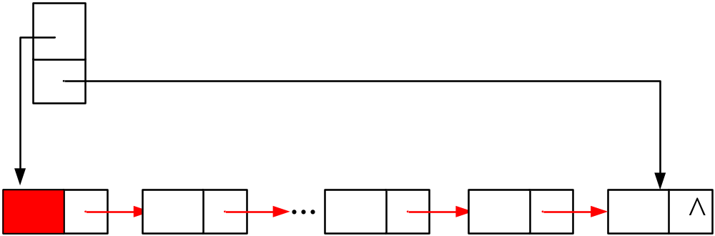
方法一：
head
tail
9
3
2
1
data
next
Notes:
程序设计实习2007

Slide 15
链表反转方法二：
使用链表的原有结点空间
依次把每个节点的指针都反转

Slide 16

方法二：
head
tail
1
2
3
9
data
next

Slide 17
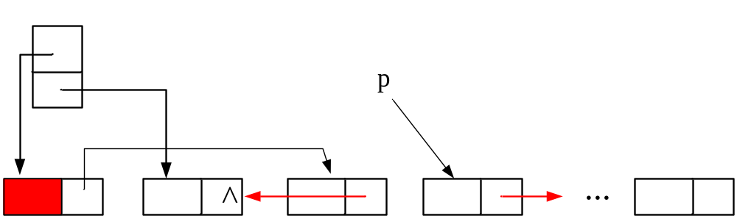
方法二：
head
tail
1
2
3
9
data
next

Slide 18
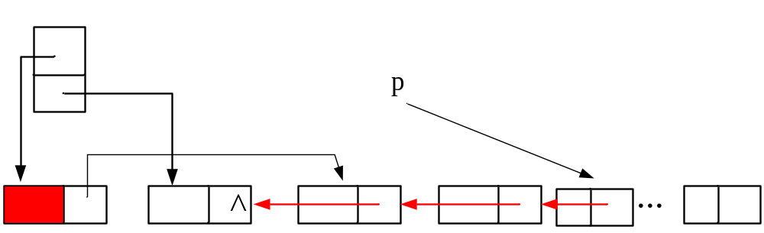
方法二：
方法二：
head
tail
1
2
3
4
9
data
next

Slide 19
方法二改进：
可以用反转后链表的尾结点的链域作为临时指针。

Slide 20
链表反转的应用
判断链表数据是不是回文（数据结点从1开始）
  确定开始反转位置m：链表长度如果是奇数，找到(n+1)/2；偶数则找n/2
  把上一步找到的结点及后续结点反转
  比较第i个和m+i个结点是否相同， 这里 i<m

